Slide 1
URL을 통해 직접 만든 웹사이트로 보시면 더욱 ~~~~
PORTFOLIO
신준혁
URL: https://junhyuk000.monster

Slide 2





PORTFOLIO
Flask 기반 웹 개발과 머신러닝·딥러닝을 활용한 데이터 솔루션을 구축하는 개발자 신준혁입니다. API 설계, MySQL 데이터 관리, 서버 운영 및 도메인 배포까지 경험하며, 소통과 협업을 통해 최적의 솔루션을 도출하는 것을 중요하게 생각합니다.

Slide 3


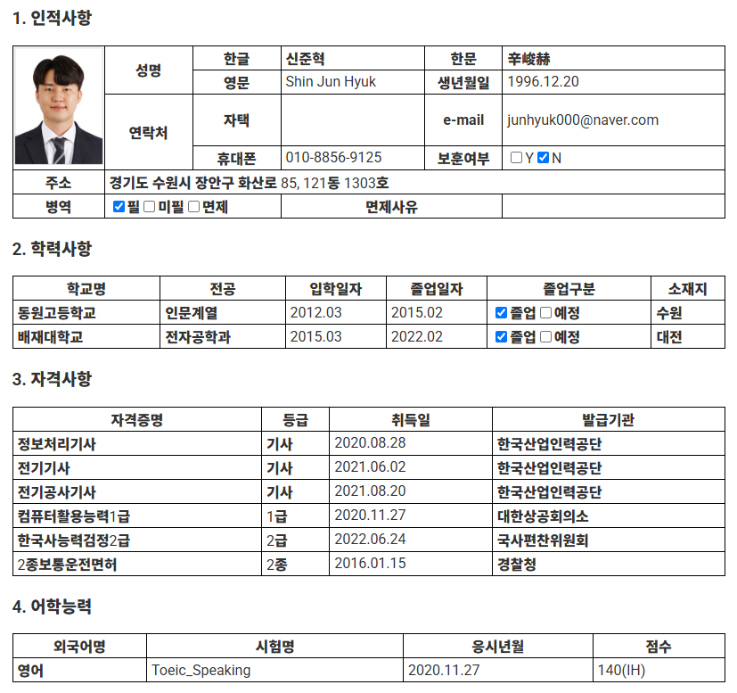
PORTFOLIO
이 력 서

Slide 4

PORTFOLIO

Slide 5
PORTFOLIO

